Slide 1
King of Playground
2014180031 이경섭
2014180005 김기태

Slide 2
목차
게임컨셉 및 개발 환경
게임 방법 및 특징
역할분담 및 개발 일정
개인 연구 과제
개인별 준비 현황

Slide 3
게임 컨셉
- 컨셉
놀이터의 왕이 되기 위해 깃발을 빼앗아라
- 장르
3D 온라인 대전 액션 게임
- 시점
쿼터뷰
- 개발도구
DirectX12, Visual Studio 2017, 3d Max

Slide 4
게임 전체 진행 방식
Yes
게임 실행
No
방 만들기
게임 로비
방
준비 완료
게임 진행
방 입장
게임 종료
플레이 종료

Slide 5
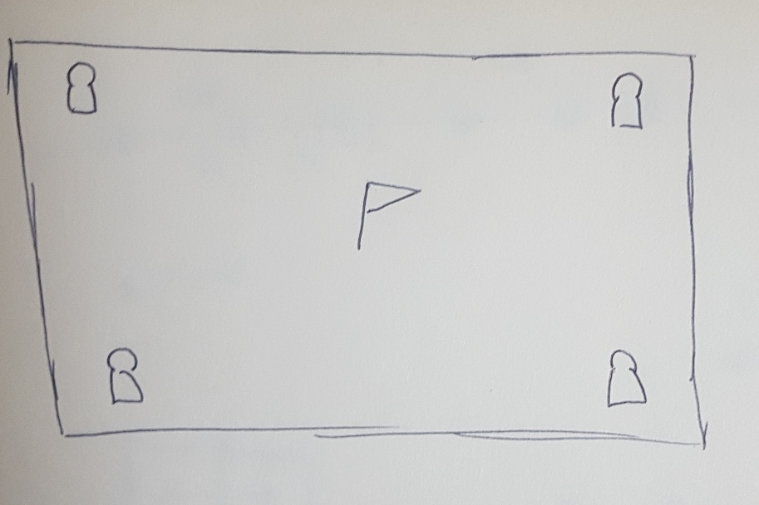
게임 내부 진행
게임이 시작되면 플레이어는 맵의 가장자리에서 생성된다.
깃발은 맵의 중앙에 생성된다.

Slide 6
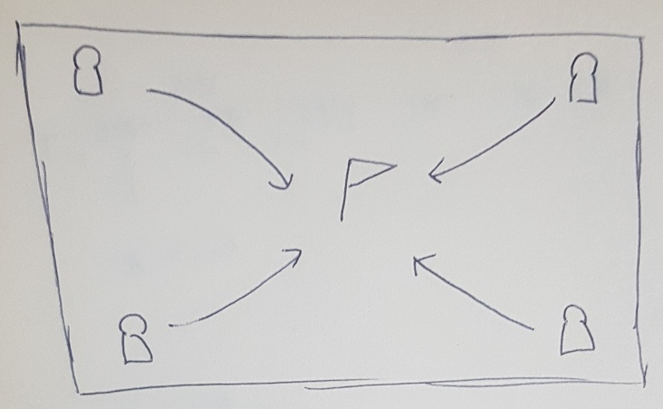
게임 내부 진행
플레이어는 깃발을 향해 달려가서 깃발을 획득을 1차적 목표로 한다.
깃발은 가장 먼저 타격한사람의 등에 메어진다.

Slide 7
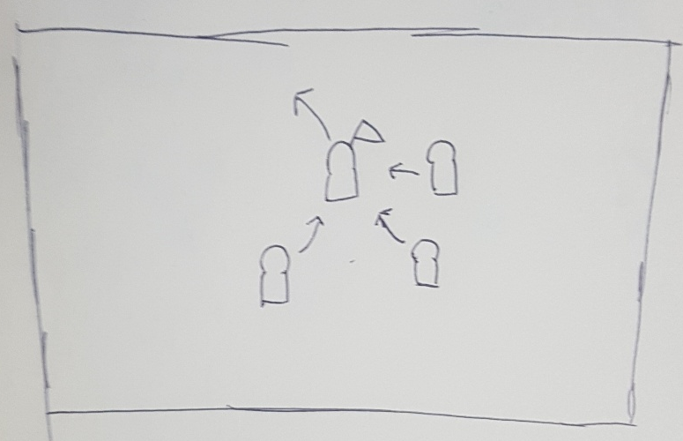
게임 내부 진행
플레이어는 깃발을 30초간 소유하면 게임에서 승리하게 된다.
다른 플레이어들은 깃발을 소유한 플레이어를 공격하여 깃발을 소유한 사람의 체력이 0이 되면 마지막으로 타격한 사람이 깃발을 가져간다.

Slide 8
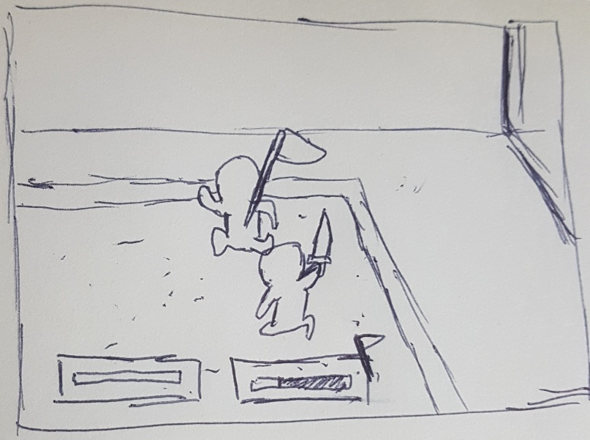
예상 게임 진행
깃발을 등에 멘 플레이어
무기를 들고 쫓는 플레이어
하단 체력바 UI

Slide 9
게임의 특징
1. 게임 대기방에서 방장이 맵을 선택하고 플레이어들이 모두 준비상태면 게임이 시작된다.
2. 캐릭터는 모두 같은 능력치를 가지고 있다.
3. 캐릭터의 체력이 0이 되면 제자리에서 기절하고, 10초 뒤 다시 체력이 100이 되어서 활동이 가능해진다.
4. 깃발의 순환이 자주 일어날 수 있도록 일반 대전게임과 다르게 5대만 맞아도 기절한다.
5. 맵에 랜덤으로 생성되는 무기를 사용하여 싸울 수 있다.
6. 무기는 필드 위에 최대 10개까지 존재한다.
7. 깃발을 획득하면 이동속도가 50% 감소되는 패널티를 갖게 된다.
8. 최대 8인이서 플레이가 가능하고, 개인전과 팀전 두가지 모드가 있다.

Slide 10
캐릭터 정보
캐릭터의 크기 : 1m
캐릭터 기본 이동속도 : 1m/s
캐릭터 달리기 이동속도 : 2m/s
캐릭터 체력 : 100
캐릭터 공격력 : 20

Slide 11
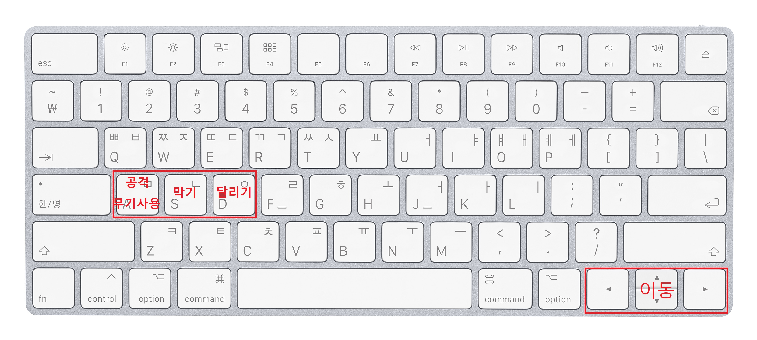
조작법

Slide 12
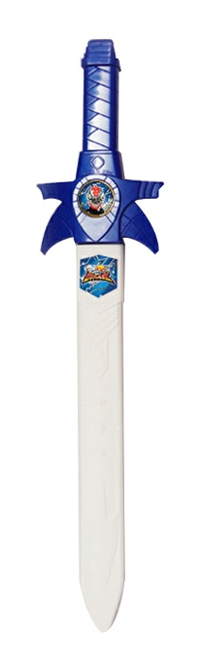
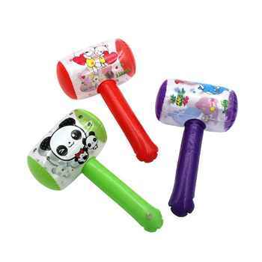
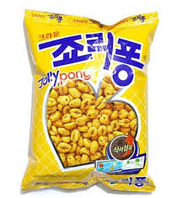
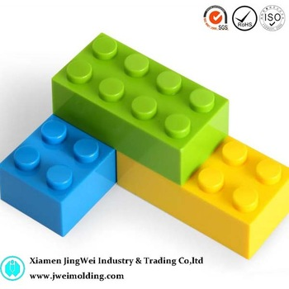
무기
장난감 칼
기능 : 방어가 불가능한 공격을 쓸 수 있게 된다.
사용 횟수 : 5회
2. 공기 망치
기능 : 타격 시 3초간 기절상태에 빠진다.
사용 횟수 : 2회
4. 장난감 블록
기능 : 사용시 캐릭터 뒤 바닥에 뿌린다.
밟으면 10초 동안 이동속도가 50% 저하된다.
사용 횟수 : 1회
3. 과자
기능 : 사용시 50의 체력을 회복한다. 최대 체력을 넘기지 않는다.
사용 횟수 : 1회
무기는 사용횟수만큼 사용하면 파괴되어 소멸한다.

Slide 13
맵
빨간팀
파란팀
깃발
깃발
놀이터
도망치기 좁은 맵
깃발 순환이 많도록 유도
개인전 / 팀전 가능
가로, 세로 15M
유치원 앞마당
가로가 길고 세로가 좁은 맵
팀끼리 보호와 협력을 용이하도록 설계
팀전 가능
가로 25M, 세로 10M

Slide 14
개발일정 및 역할 분담
김기태
이경섭
항목 | 1월 | 2월 | 3월 | 4월 | 5월 | 6월 | 7월 | 8월
클라이언트 프레임 워크
서버 프레임 워크
리소스 제작
캐릭터 애니메이션
충돌처리
세부 게임 제작
이펙트 구현
사운드
서버 동기화
UI제작

Slide 15
개인 연구 과제
클라이언트
김기태
서버
이경섭
쉐이더를 활용한 버프 매핑
카툰렌더링 기법
Assimp를 이용한 모델 데이터 Import/ 애니메이션
게임 컨텐츠 제작
IOCP
충돌체크
네트워크 동기화
게임 컨텐츠 제작

Slide 16
개인별 준비 현황
클라이언트
김기태
서버
이경섭
DirectX12
네트워크 게임 프로그래밍(이수)
서버 게임 프로그래밍
(이수 예정)
3D 모델링 1,2 (이수)

